Slide 1
משחק זיכרון - כוחות 💪
לחצו על מספר כדי לראות מה מאחוריו
לחצו "חזרה ללוח" כדי לסגור את הקלף
מצאו את כל 5 הזוגות!
▶ התחילו לשחק!
🌐 גרסה אינטרנטית

Slide 2
לחצו על קלף! 🔍
1
2
3
4
5
6
7
8
9
10
🎉 מצאנו הכל!

Slide 3
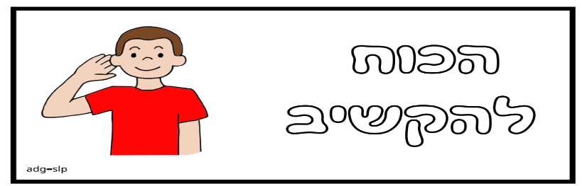
קלף 1: הכוח להקשיב
⬅ חזרה ללוח

Slide 4
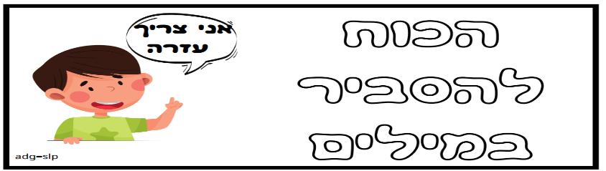
קלף 2: הכוח להסביר במילים
⬅ חזרה ללוח

Slide 5
קלף 3: הכוח להקשיב
⬅ חזרה ללוח

Slide 6
קלף 4: הכוח להסביר במילים
⬅ חזרה ללוח

Slide 7

קלף 5: הכוח לדבר
⬅ חזרה ללוח

Slide 8
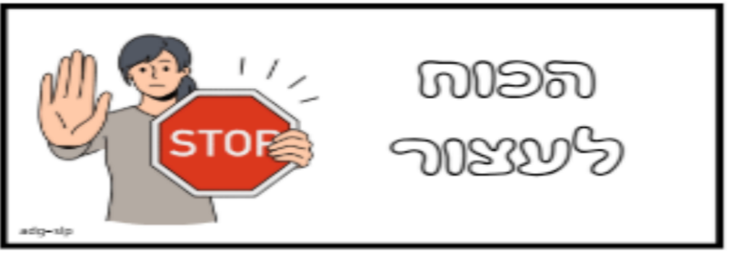
קלף 6: הכוח לעצור
⬅ חזרה ללוח

Slide 9
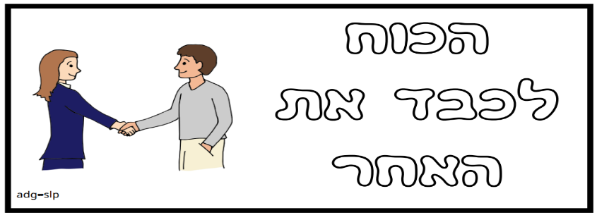
קלף 7: הכוח לכבד את האחר
⬅ חזרה ללוח

Slide 10
קלף 8: הכוח לכבד את האחר
⬅ חזרה ללוח

Slide 11
קלף 9: הכוח לדבר
⬅ חזרה ללוח

Slide 12
קלף 10: הכוח לעצור
⬅ חזרה ללוח

Slide 13
כל הכבוד! 🎉 מצאתם את כל הכוחות! ⭐⭐⭐
🔄 שחק שוב

